Slide 1
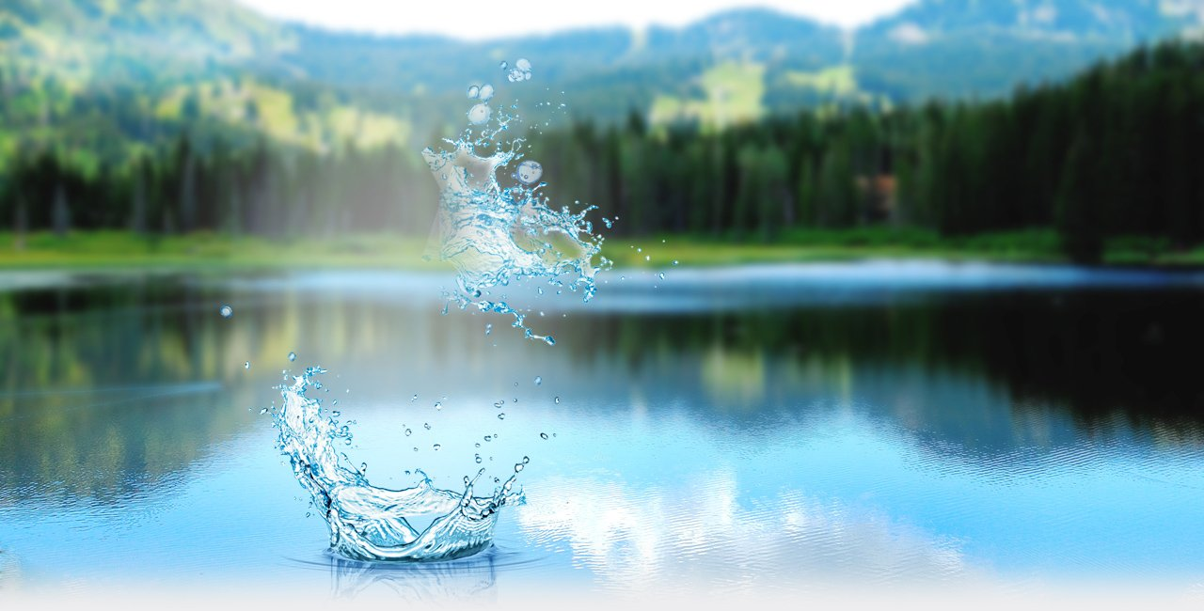
Экологическая викторина
«Вода – чудо природы»

Slide 2
Если посмотреть на глобус, какого цвета на нём больше всего?
Чему соответствует этот цвет?
изумрудно-зеленого
Это цвет полей, деревьев,
лугов, лесов
сине-голубого
Это цвет океанов,
морей, рек, озёр,
водохранилищ,
прудов.
чёрно-желтого
Это цвет пустынь,
земли

Slide 3
В
О
Д
А
-
Ч
У
Д
О
П
Р
И
Р
О
Д
Ы
!

Slide 4
Какие свойства воды вы знаете?

Slide 5
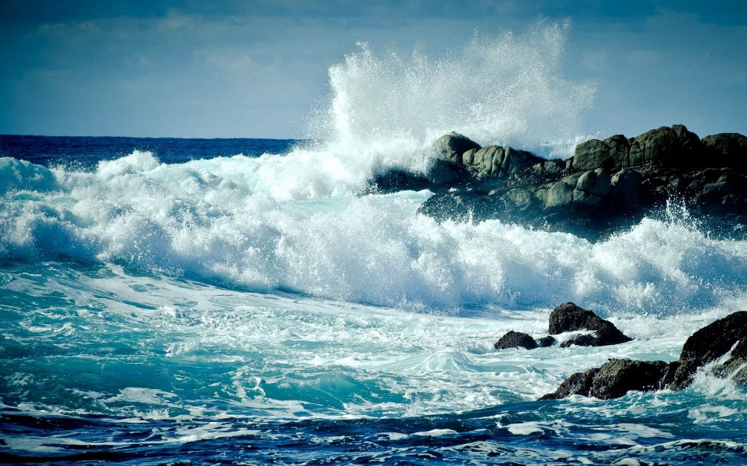
Можно ли пить воду океанов, морей?
Нет, она соленная.
Для справки:
Вода из океана и моря не пригодна для питья!!
В ней растворено множество солей35г/л, для выведения которых затрачивается дополнительных 0, 5 л. жидкости из собственных ресурсов организма.

Slide 6
В чём заключается бережное отношение к воде?
не расходовать её бездумно,
не засорять водоёмы,
следить за тем, чтобы кран был полностью закрыт, когда не идёт использование воды.

Slide 7
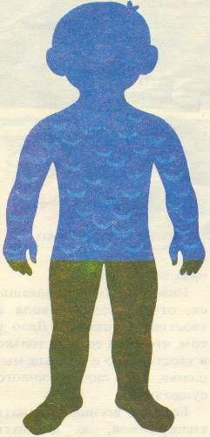
Может ли человек прожить без воды?
нет, не может.
Для справки:
примером важной роли воды в организме может служить сам человек. В младенческом возрасте её количество в нашем теле составляет 86%.
По мере роста и развития организма, доля воды снижается. У взрослого оно не более — 60%.

Slide 8
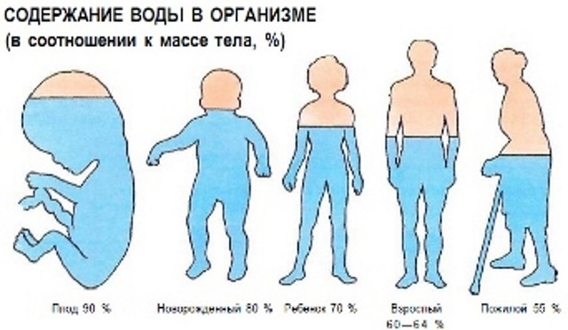
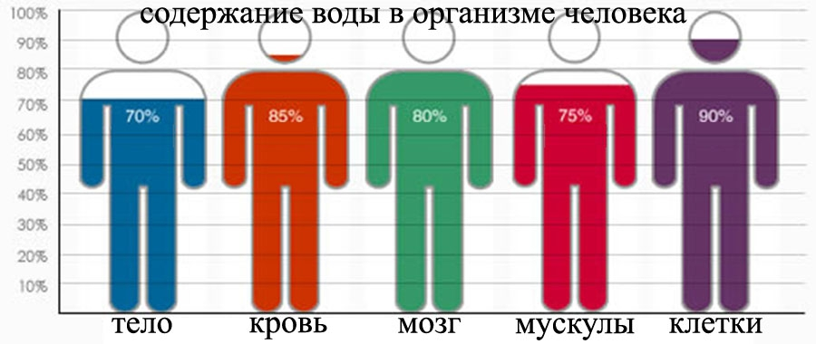
Вода
в организме
человека

Slide 9
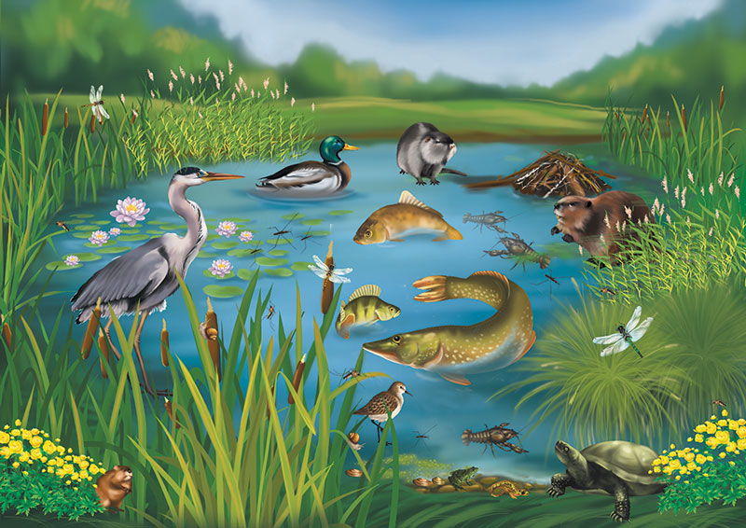
Могут ли растения и животные прожить без воды?
нет, не могут
Для справки:
животные и растения в значительной мере состоят из воды. Процентное содержание воды в растениях и животных варьируется от 50 до 99%.

Slide 10
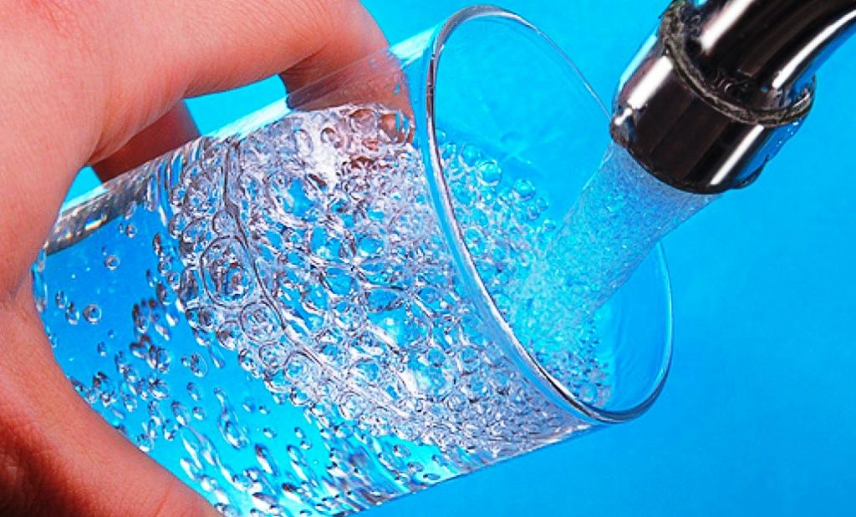
Что мы делаем с помощью воды?
пьём, варим еду, стираем, плаваем, купаемся, моемся, создаём материальные блага (создание производств возможно только с использованием воды), поливаем растения, поим животных.

Slide 11
Какие агрегатные состояния воды вы знаете?
твёрдое (лёд, снег), жидкое (вода), газообразное (пар).

Slide 12
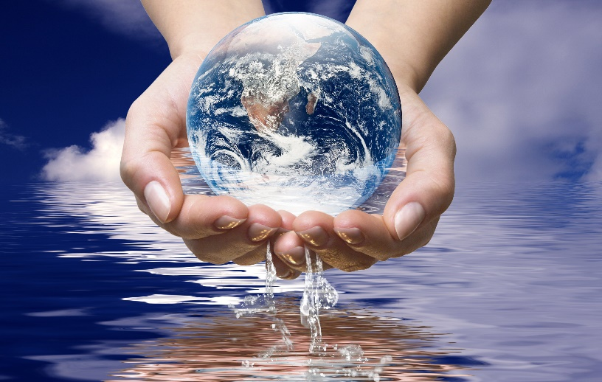
Что появилось на Земле раньше: вода или жизнь?
вода появилась значительно раньше жизни.

Slide 13
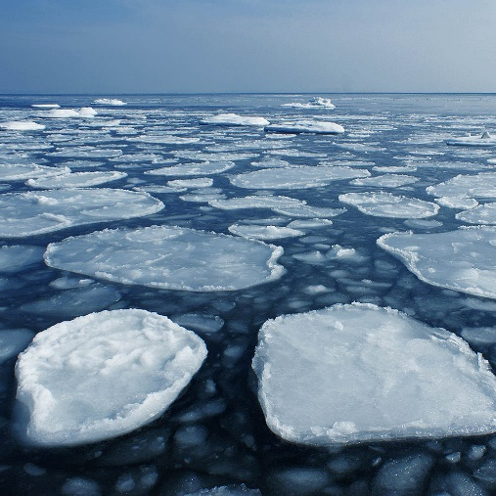
Почему лёд плавает в воде?

Slide 14
Где в природе встречается вода?
в реке, в ручье, в озере, в море, в роднике, в болоте, в луже.

Slide 15
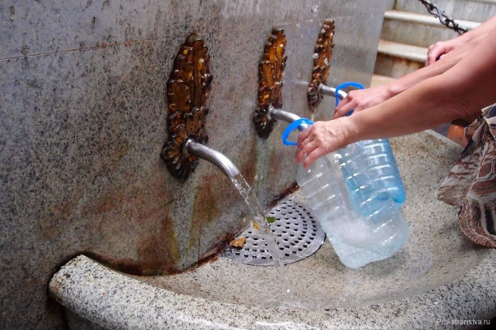
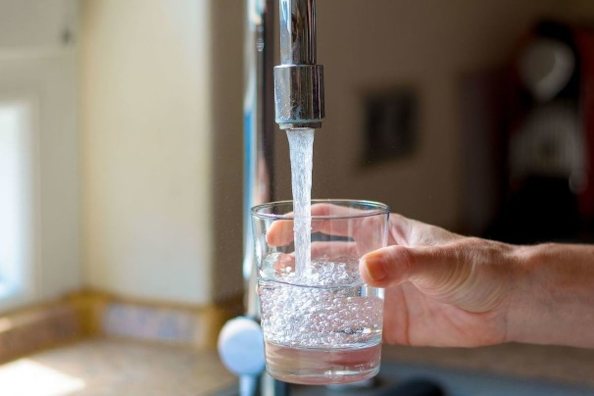
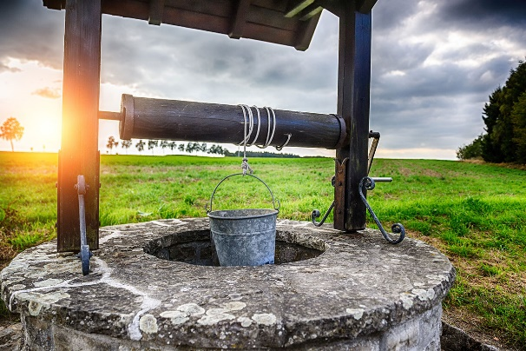
Где можно взять воду?
из крана, реки, колодца, в роднике.

Slide 16
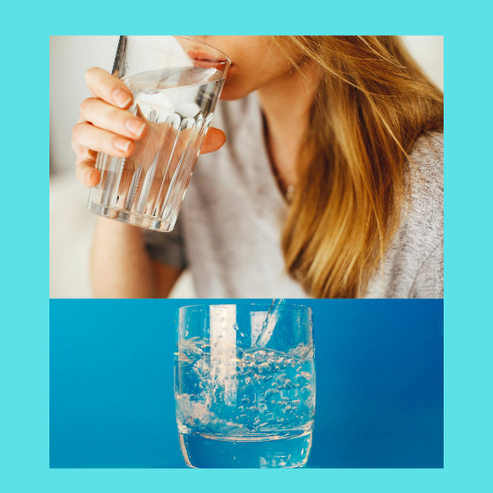
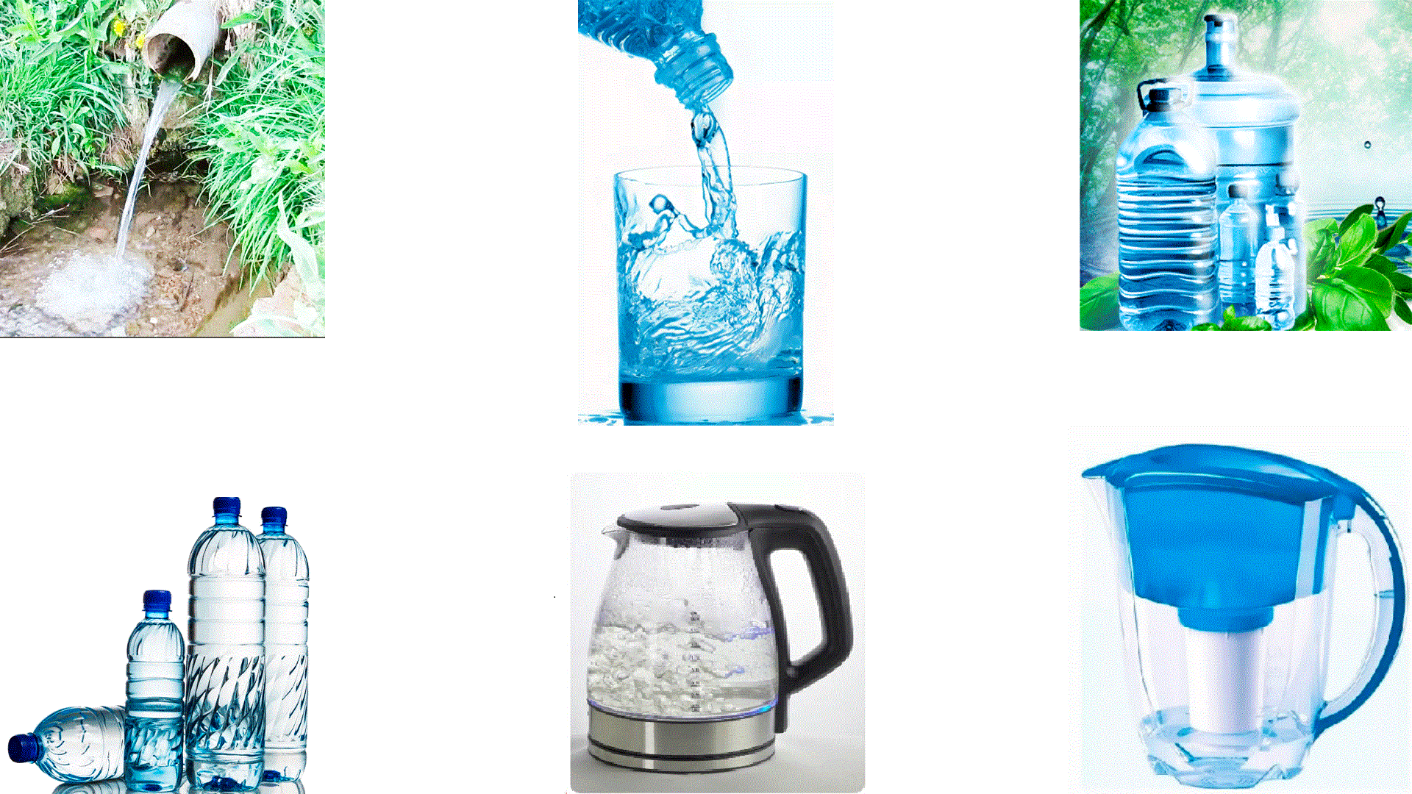
Какую воду можно пить?
кипячёную, минеральную, родниковую.

Slide 17
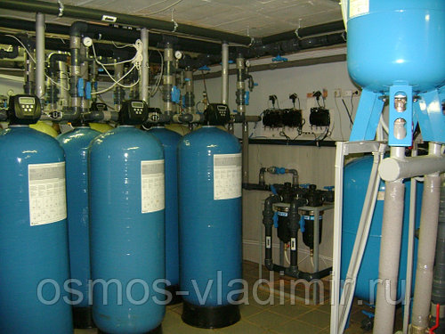
Что используют на заводах и фабриках для очистки воды?
фильтры

Slide 18
Какие знаете способы экономии воды?
принимать вместо ванны душ;
установить двойной смыв в баке унитаза; стиральную, посудомоечную машины включать при полной загрузке;
во время мытья автомобиля использовать вместо шланга ведро с водой;
во время чистки зубов выключать кран;
если краны немного подтекают, надо устранить протечку; установить прибор учёта воды (счётчик воды) и т. д.

Slide 19
Вода – это основа жизни.
Берегите воду!
Это жизненно необходимо.
Расходуйте воду экономно.
Не засоряйте водоёмы.

